Slide 1
유니티 컴포넌트 설계 방법론 소개
서채원

Slide 2
목차
1. 컴포넌트 기반 설계 방법론(CBD)
2. Unity와 CBD

Slide 3
1. 컴포넌트 기반 설계 방법론(CBD)
CBD란
객체지향 개발 방법론 vs. CBD
컴포넌트와 인터페이스
컴포넌트 기반 설계 방법론

Slide 4
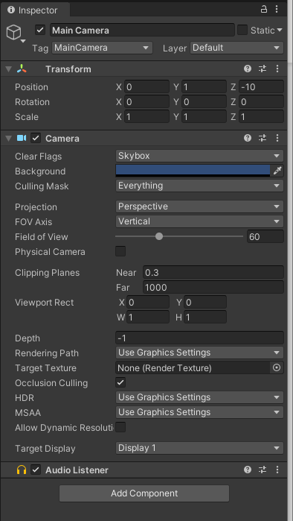







CBD란
컴포넌트 재사용
생산성, 품질 ↑
유지 보수 비용↓

Slide 5
객체지향 개발 방법론 vs. CBD
OOP 기반 개발: 상속(수직적) 구성
유지 보수 어려움
CBD: 컴포넌트(수평적) 기반
유지 보수 쉬움

Slide 6

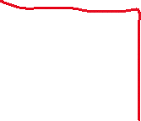



컴포넌트와 인터페이스

Slide 7
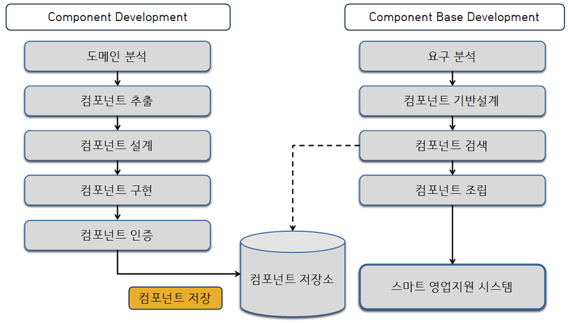
컴포넌트 기반 설계 방법론

Slide 8
2. Unity와 CBD
Game Object

Slide 9
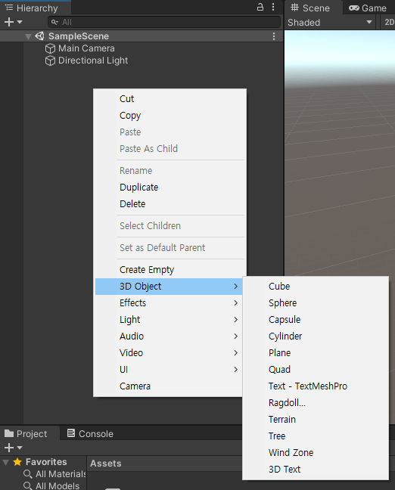
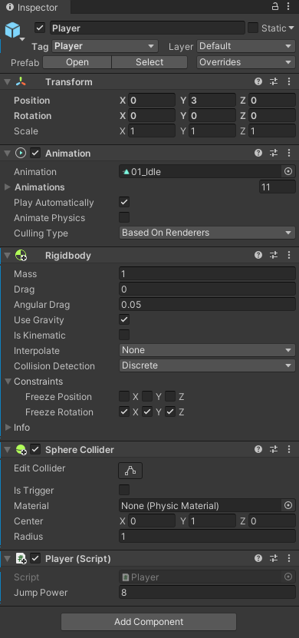








Game Object
GameObject: Component의 컨테이너

